Slide 2
Reverse Engineering（リバースエンジニアリング）とは？
プログラムの動作や仕組みを解析する技術
バグ修正、脆弱性発見、マルウェア解析、CTFで使われる

Slide 3
どんなツールが使われる？Ghidra
デコンパイラツールとしてとくに有名
Cっぽいコードを出してくれる
様々なアーキテクチャのバイナリを解析することができ、構造をツリー構造で表示してくれる

Slide 4
どんなツールが使われる？IDA pro
逆アセンブルツールとしてとくに有名
視覚表現、パッチ処理など動的解析やバイナリファイルに変更を加える操作でも大活躍
有料

Slide 5
どんなツールが使われる？linux
stringsやgdb,ltrace(ライブラリ関数呼び出しを追跡),strace(システムコールを追跡)などのCUIツール

Slide 6
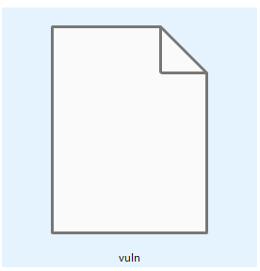
やってみよう
このファイルを解析

Slide 7
やってみよう
表層解析
fileコマンド,stringsコマンドを使う
file:ファイルの種類や形式を判断
strings:バイナリファイルの可読文字列の取得

Slide 8
やってみよう
表層解析
fileコマンド,stringsコマンドを使う
file:ファイルの種類や形式を判断
strings:バイナリファイルの可読文字列の取得

Slide 9
やってみよう
静的解析
プログラムを実行せずに内部構造を解析
アセンブリコード、関数、シンボル情報を調べる
CUIならobjdump,GUIならGhidra
など

Slide 10
やってみよう
動的解析
プログラムを実行して内部構造を解析
ltraceはアンチデバッグが入っていると失敗しやすい
ltrace:ライブラリ関数(printfやmalloc……)をステップ実行しながら解析
strace:システムコールを観察

Slide 11
やってみよう
動的解析
gdb ./vuln→runで実行
ptraceがデバッガ検知している
break ptrace
run

Slide 12
やってみよう
fin(現在の関数の実行を終了)
set $rax=0(デバッガが存在する場合
-1,存在しない場合0となるため、0に変更)
・continue(処理を進める)
input:>でctrl+c
fin(次の関数へ)

Slide 13
やってみよう
プログラムが数字の入力を求めるため、(例えば)100を入力
SHELL=/bin/bashに到達したら
(test rax, rax)を操作
set $rax=0
continue

Slide 14
やってみよう
finでステップ実行
1で文字列が出力

Slide 15
やってみよう
表層解析→静的解析→動的解析
プログラムが何をしているかを理解することが重要

